Slide 1
ΦΛΕΓΜΟΝΩΔΕΙΣ ΝΟΣΟΙ ΑΝΑΠΝΕΥΣΤΙΚΟΥ ΣΥΣΤΗΜΑΤΟΣ: ΠΝΕΥΜΟΝΙΕΣ
Στάμος ΘΕΟΧΑΡΗΣ
Παθολογοανατόμος
Καθηγητής Ιατρικής Σχολής ΕΚΠΑ

Slide 2
ΙΣΤΟΛΟΓΙΑ ΠΝΕΥΜΟΝΑ (Ι)

Slide 3
ΙΣΤΟΛΟΓΙΑ ΠΝΕΥΜΟΝΑ (ΙΙ)

Slide 4
Minutti CM, et al. Seminars in Cell & Developmental Biology; 2017;61:3-11

Slide 5
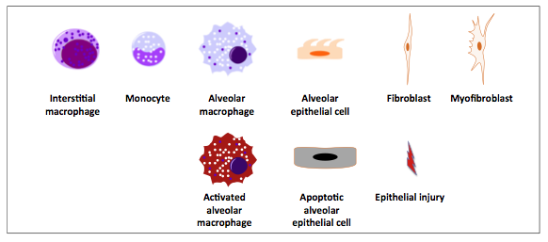
Byrne A, et al. Trends in Molecular Medicine, April 2016, Vol. 22, No. 4

Slide 6
Byrne A, et al. Trends in Molecular Medicine, April 2016, Vol. 22, No. 4

Slide 7
Byrne A, et al. Trends in Molecular Medicine, April 2016, Vol. 22, No. 4

Slide 8
Pollard KM. Frontiers in Immunology 2016;7: article 97

Slide 9
Jiang and Zhu. Journal of Asthma and Allergy 2016:9 101–107

Slide 10
Jiang and Zhu. Journal of Asthma and Allergy 2016:9 101–107

Slide 11
^{a. alveolus}
^{c .capillary}
Cbm. capillary basement membrane
^{ec. endothelial cell}
^{epi,. epithelial cell}
^{f.fibroblast}
^{p. pericyte}
^{rbc.red blood corpuscle}
Am J Pathol 2016, 186: 2519-2531

Slide 12
Blondonnet R, et al. Disease Markers. 2016; Article ID 3501373

Slide 13
ΠΝΕΥΜΟΝΙΑ
Οξεία ή Χρόνια Φλεγμονή του Πνευμονικού Παρεγχύματος, λοιμώδους, χημικής, φυσικής ή ανοσολογικής αιτιολογίας (παθογένειας), που καταλαμβάνει τον κυψελιδικό χώρο ή και το διάμεσο ιστό
Διάκριση τυπικών από πρωτογενώς άτυπες μορφές

Slide 14
Μορφολογική διαίρεση των πνευμονιών σύμφωνα με:
Εντόπιση: Κυψελιδικές ή διάμεσες
Σύνθεση του φλεγμονώδους εξιδρώματος: oξείες εξιδρωματικές ή χρόνιες παραγωγικές

Slide 15
ΚΥΨΕΛΙΔΙΚΕΣ ΠΝΕΥΜΟΝΙΕΣ

Slide 16
Παρουσία φλεγμονώδους εξιδρώματος μέσα στις κυψελίδες (συνήθως λόγω βακτηριδιακής λοίμωξης)
Πρωτοπαθείς / Δευτεροπαθείς
Λοβώδης Πνευμονία / Βρογχοπνευμονία

Slide 17
Λοβώδης πνευμονία: Ομοιόμορφη προσβολή μεγάλων περιοχών του πνεύμονα, συχνά ολόκληρου πνευμονικού λοβού
Βρογχοπνευμονία: Εστιακές, συνήθως κεντρολοβιακές φλεγμονές των λοβίων, που αρχίζουν στη περιοχή των βρογχιολίων

Slide 18
ΑΙΤΙΑ:
(α) Αυτόματα εμφανιζόμενες πνευμονίες (στρεπτόκοκκος της πνευμονίας πνευμονιόκοκκος, Hemophillus influenza)
(β) Νοσοκομιακές πνευμονίες (Gram αρνητικοί, κυρίως Pseydomonas aeruginosa και σπανιότερα σταφυλόκοκκοι

Slide 19
ΠΑΘΟΓΕΝΕΙΑ:
Οι βαθύτεροι βρόχοι είναι στείροι μικροβίων σε υγιή άτομα
Οι αυτόματα εμφανιζόμενες πνευμονίες ευνοούνται από έκθεση σε μικροβιακούς παράγοντες με έντονη λοιμογόνο ισχύ, γενική πτώση της άμυνας του οργανισμού, διαταραχή του τοπικού αμυντικού συστήματος ή προηγηθείσα ιογενή λοίμωξη

Slide 20
ΜΑΚΡΟΣΚΟΠΙΚΗ ΕΙΚΟΝΑ ΠΝΕΥΜΟΝΙΑΣ

Slide 21
ΛΟΒΩΔΗΣ ΠΝΕΥΜΟΝΙΑ
Οξέως εγκαθιστάμενη κυψελιδική πνευμονία που αφορά σε λοβούς ή τμήματα των πνευμόνων
Streptococcus pneumoniae (πνευμονιόκοκκος)

Slide 22
Στάδια Λοβώδους Πνευμονίας (1)
Χρονική εξέλιξη
Τύπος Φλεγμονής
Ιστολογικά χαρακτηριστικά

Slide 23
Στάδια Λοβώδους Πνευμονίας (2)
Συμφόρηση / Υπεραιμία
Ώρες
Ορώδης
Υπεραιμία τριχοειδών, ενδοκυψελιδικό οίδημα

Slide 24
Στάδια Λοβώδους Πνευμονίας (3)
Στάδιο ερυθράς ηπατώσεως
Περίπου 2^{η} - 3^{η} μέρα
Αιμορραγική Φλεγμονή
Υπεραιμία τριχοειδών, ενδοκυψελιδικό δίκτυο φλεγμονής με ερυθροκύτταρα

Slide 25
Στάδια Λοβώδους Πνευμονίας (4)
Στάδιο Φαιάς ηπατώσεως
Περίπου 4^{η} - 6^{η} μέρα
Ινιδώδης Φλεγμονή
Ενδοκυψελιδικό δίκτυο ινικής, μετανάστευση λευκοκυττάρων, καταστροφή ερυθροκυττάρων

Slide 26
Στάδια Λοβώδους Πνευμονίας (5)
Στάδιο Ωχράς ηπατώσεως
Περίπου 7^{η} - 8^{η} μέρα
Πυώδης Φλεγμονή
Ενδοκυψελιδικό δίκτυο ινικής, πυκνές συλλογές λευκοκυττάρων

Slide 27
Στάδια Λοβώδους Πνευμονίας (6)
Στάδιο Λύσεως
Περίπου 9^{η} -11^{η} (14^{η})μέρα
Απορροφητική Φλεγμονή
Αποκομιδή του εξιδρώματος μέσω των λεμφαγγείων ή των βρόγχων. Αναγέννηση του επιθηλίου

Slide 28
Στάδια Λοβώδους Πνευμονίας (7)
Πλήρης αποκατάσταση
Κανονικός πνευμονικός ιστός

Slide 29
ΒΡΟΓΧΟΠΝΕΥΜΟΝΙΑ
Εστιακή επέκταση και διαφορετικά στάδια της φλεγμονής στις επιμέρους εστίες

Slide 30
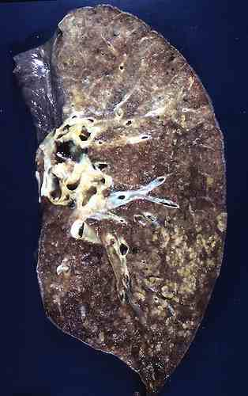
ΒΡΟΓΧΟΠΝΕΥΜΟΝΙΑ

Slide 31
ΒΡΟΓΧΟΠΝΕΥΜΟΝΙΑ
Μικροσκοπικά
Πολλαπλές, ακανόνιστα εκτεινόμενες, μερικές φορές συρρέουσες εστίες
Πολυμορφοπύρηνα λευκοκύτταρα

Slide 32
Μακροσκοπική εικόνα ΠΝΕΥΜΟΝΙΑΣ (1)

Slide 33
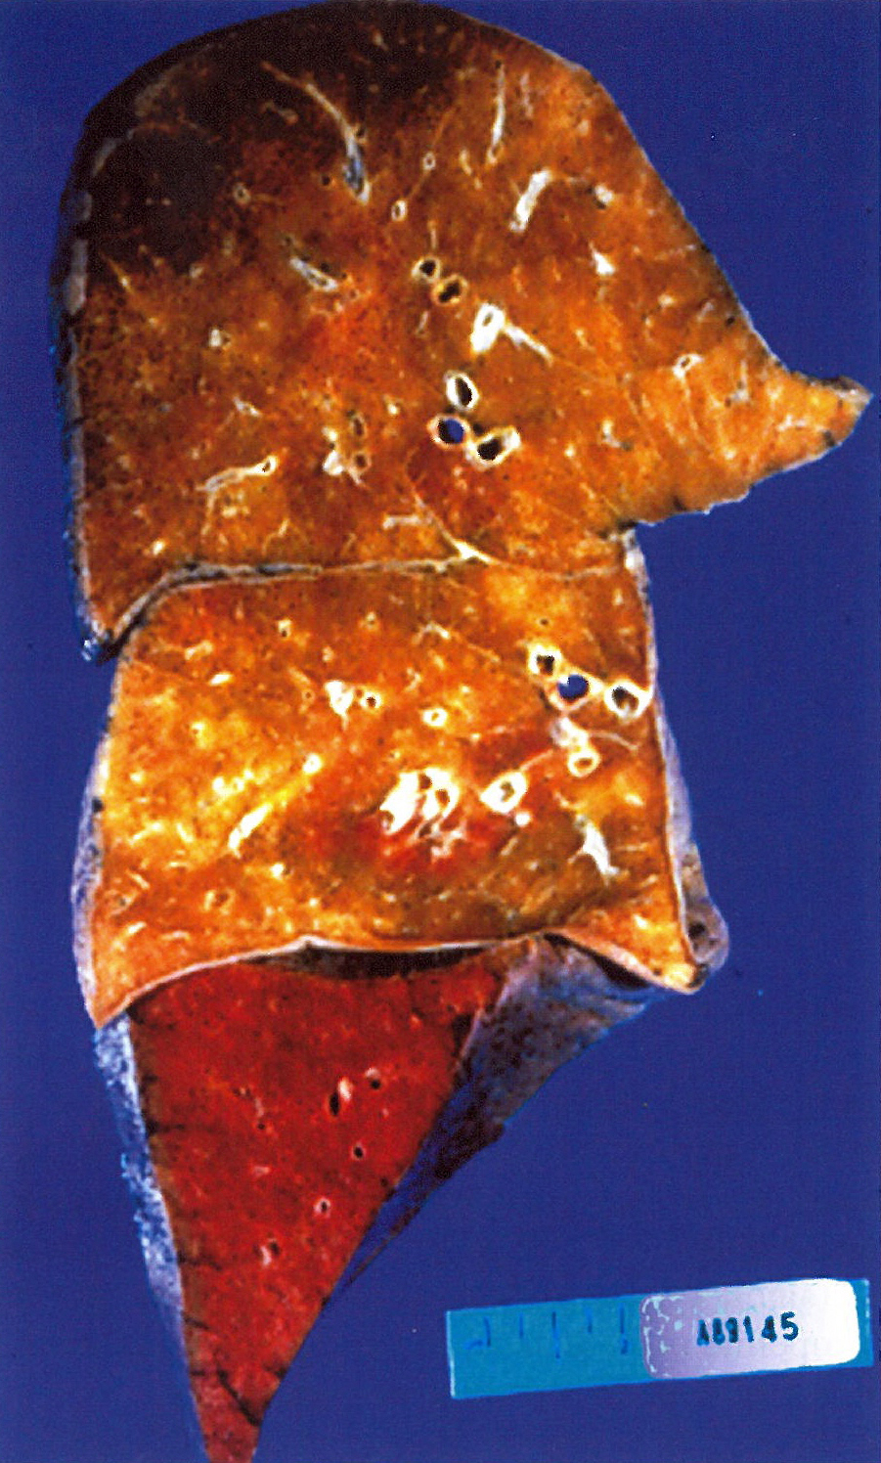
Μακροσκοπική εικόνα ΠΝΕΥΜΟΝΙΑΣ (2)

Slide 34
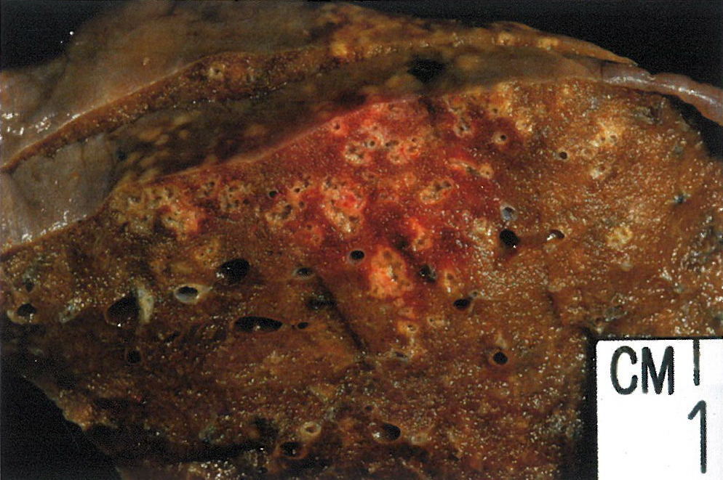
Μακροσκοπική εικόνα ΠΝΕΥΜΟΝΙΑΣ (3)

Slide 35
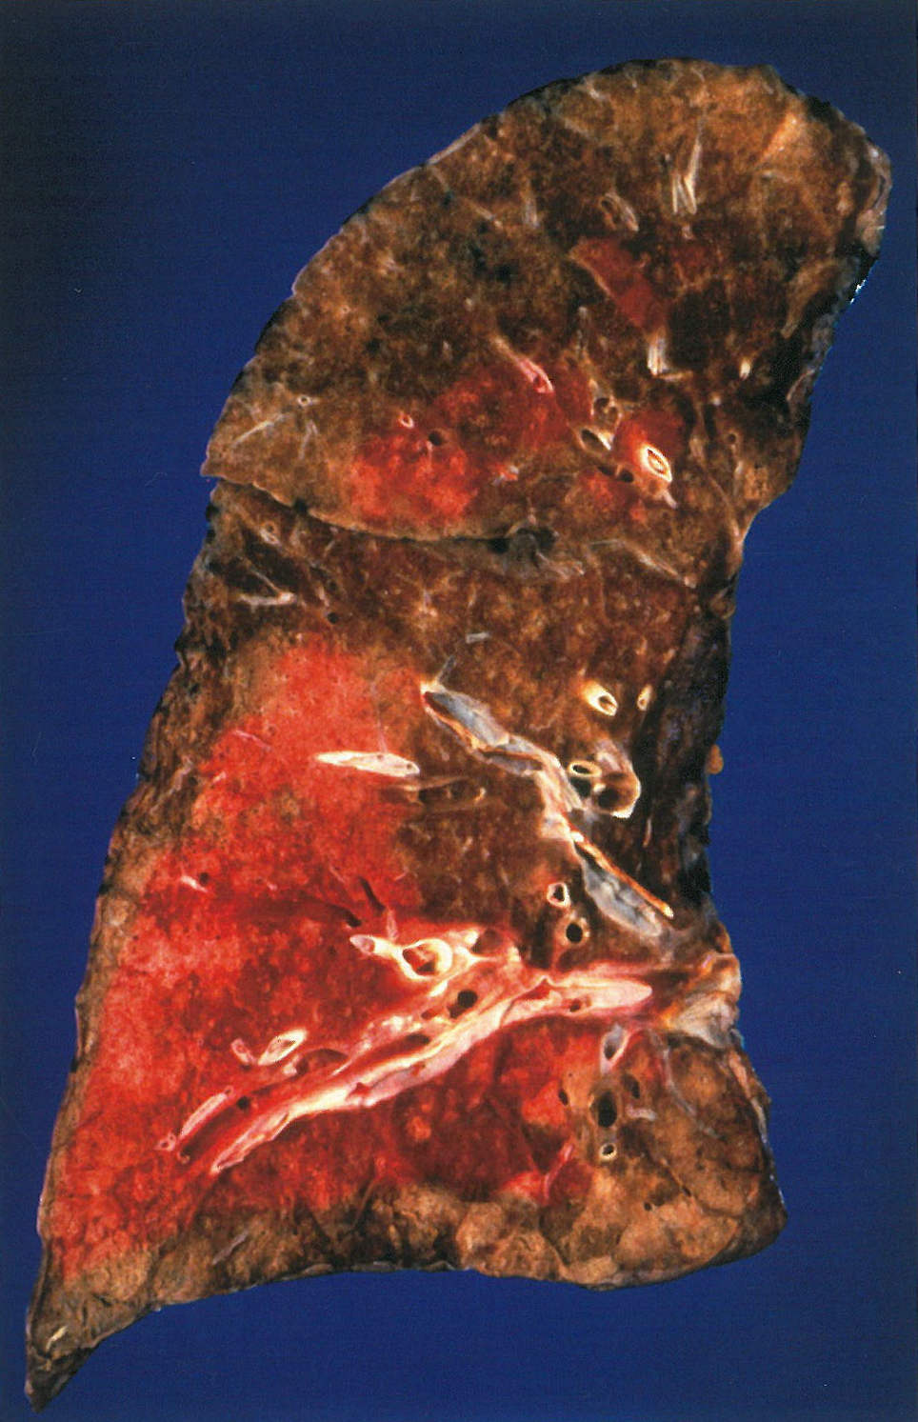
Μακροσκοπική εικόνα ΠΝΕΥΜΟΝΙΑΣ (4)

Slide 36
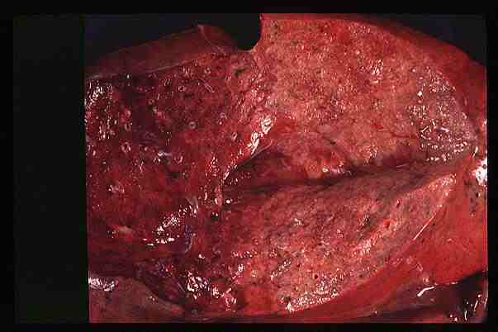
Μακροσκοπική εικόνα ΠΝΕΥΜΟΝΙΑΣ (5)

Slide 37
Μακροσκοπική εικόνα ΠΝΕΥΜΟΝΙΑΣ (6)

Slide 38
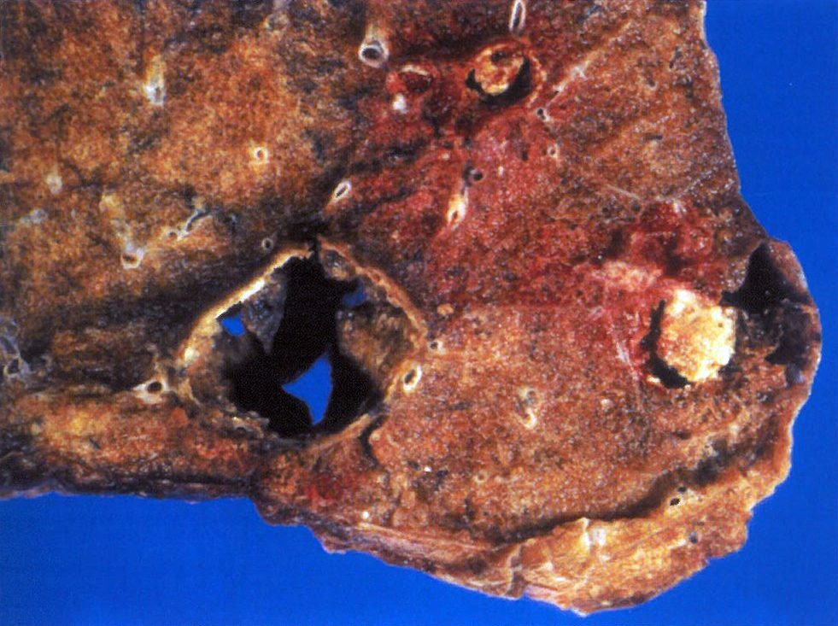
Σταφυλοκοκκική πνευμονία με σπηλαιοποίηση

Slide 39
Μακροσκοπική εικόνα ΠΝΕΥΜΟΝΙΑΣ-
Μονιμοποιημένο με φορμόλη
Παρασκεύασμα (1)

Slide 40
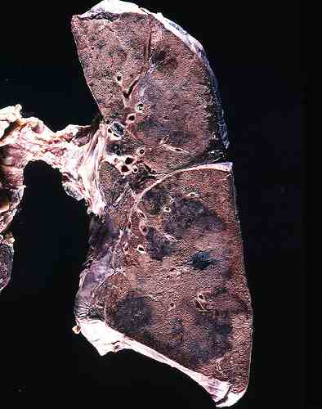
Μακροσκοπική εικόνα ΠΝΕΥΜΟΝΙΑΣ-
Μονιμοποιημένο με φορμόλη
παρασκεύασμα (2)

Slide 41
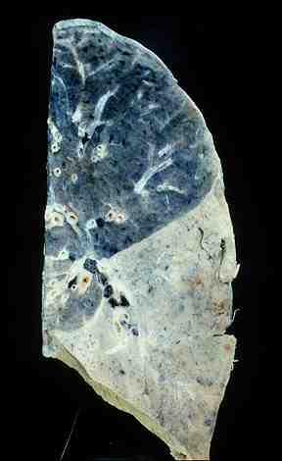
Μακροσκοπική εικόνα ΠΝΕΥΜΟΝΙΑΣ-
Μονιμοποιημένο με φορμόλη
παρασκεύασμα (3)

Slide 43
ΦΥΣΙΟΛΟΓΙΚΟ ΤΟΙΧΩΜΑ ΚΥΨΕΛΙΔΩΝ

Slide 44
Μικροσκοπική εικόνα: Στάδιο Ερυθράς Ηπατώσεως

Slide 45
Μικροσκοπική εικόνα: Στάδιο Φαιάς ηπατώσεως

Slide 46
Μικροσκοπική εικόνα: Στάδιο Ωχράς Ηπατώσεως

Slide 47
Μικροσκοπική εικόνα: Στάδιο Ωχράς Ηπατώσεως

Slide 48
ΙΔΙΑΙΤΕΡΕΣ ΜΟΡΦΕΣ ΠΝΕΥΜΟΝΙΑΣ
Πνευμονία Friedlaender [Klebsiella pneumoniae]
Πνευμονία Legionella [αερογενώς μεταδιδόμενα, Gram (-) ραβδοειδή βακτηρίδια της ομάδας Legionellaceae]
Σταφυλοκοκκική πνευμονία [επακόλουθο ιογενούς πνευμονίας]
Αιμορραγική πνευμονία [συχνότερα οφείλεται σε λοίμωξη απο ιό γρίππης]
Πνευμονία απο εισρόφηση [εστιακή πνευμονία στους κάτω λοβούς]

Slide 49
ΕΠΙΠΛΟΚΕΣ
Χρόνια Πνευμονία που προκαλεί κρεάτωση
Απόστημα Γάγγραινα πνεύμονα
Πλευρίτιδα
Υπεζωκοτικό (πλευριτικό) Εμπύημα λόγω επέκτασης της φλεγμονής

Slide 50
ΔΙΑΜΕΣΕΣ ΠΝΕΥΜΟΝΙΕΣ

Slide 51
ΔΙΑΜΕΣΕΣ ΠΝΕΥΜΟΝΙΕΣ
Φλεγμονές που εντοπίζονται κυρίως στο διάμεσο πνευμονικό ιστό
Συνήθως διατρέχουν αρχικά ως χρόνιες παραγωγικές μορφές φλεγμονής που μεταπίπτουν τελικά σε ίνωση του πνευμονικού στηρικτικού στρώματος
Αιτιολογικά αδιευκρίνιστο 40-50% των διάμεσων πνευμονιών

Slide 52
Οξείες διάμεσες πνευμονίες
Αίτια ιογενή
Το φάσμα των ιών που ενοχοποιούνται εξαρτάται απο την ηλικία
Αερογενής λοίμωξη που ευνοείται απο έκπτωση της άμυνας του οργανισμού

Slide 53
Ακανόνιστα αφοριζόμενες ερυθρές ή φαιόχροες εστίες
Φλεγμονώδης διήθηση στο διάμεσο ιστό, που συχνά συνοδεύεται απο μετατροπή του κυψελιδικού επιθηλίου

Slide 54
Ιδιαίτερες μορφές
Πνευμονία απο ιούς γρίππης
Γιγαντοκυτταρική πνευμονία
Πνευμονία απο κυτταρομεγαλοϊό
Πνευμονία απο Pneumonocystis jiroveci (carinii)

Slide 55
ΧΡΟΝΙΕΣ ΔΙΑΜΕΣΕΣ ΠΝΕΥΜΟΝΙΕΣ ΚΑΙ ΙΝΩΣΗ
Χρόνιες διάμεσες πνευμονίες
Νοσολογική ομάδα με ευρύ αιτιολογικό φάσμα. Βλάβες στο πνευμονικό παρέγχυμα απο λοιμώξεις, φάρμακα, εισπνοή ανόργανων ή οργανικών ενώσεων
Κλινική πορεία ύπουλη και παρατεταμένη
Διάμεση πνευμονική ίνωση
Τελικό στάδιο χρόνιων φλεγμονών που εντοπίζονται στο διάμεσο ιστό

Slide 56
Εισπνοή Ανόργανων και Οργανικών ενώσεων: Πνευμονιοκονιώσεις, πυριτιάσεις, εξωγενής αλλεργική κυψελιδίτιδα
Λοιμώξεις: Ιογενείς πνευμονίες
Φαρμακευτικές: Χορήγηση κυτταροστατικών
Μεταβολικές: Ουραιμία, καταπληξία
Δευτερογενείς: Αγγειακής, ανοσολογικής αιτιολογίας, μετά απο ακτινοβολία
Ιδιοπαθής πνευμονική ίνωση

Slide 57
Πρώϊμη Φάση:
Οξεία διάμεση πνευμονία με διαταραχή της διαπερατότητας των ενδοθηλίων των τριχοειδών, διάμεσο οίδημα, αλλοίωση του επιθηλίου των κυψελίδων, οξεία ενεργοποίηση των μακροφάγων και κατα προτίμηση διάμεση φλεγμονώδη διήθηση

Slide 58
Χρόνιο στάδιο:
Μέσω ενεργοποίησης του μεσεγχύματος, υπερπλασίας και διέγερσης ινοβλαστών > σχηματισμός νέων κολλαγόνων ινών και ουλοποίηση με πάχυνση των μεσοκυψελιδικών διαφραγμάτων > ίνωση

Slide 59
Συνήθης διάμεση πνευμονία
Αποφρακτική βρογχιολίτιδα με οργανούμενη πνευμονία
Διάμεση πνευμονία με μαζική ενδοκυψελιδική μακροφαγοκυττάρωση
Λεμφική διάμεση πνευμονία
Διάμεση πνευμονία με μακροφάγα και γιγαντοκύτταρα

Slide 66
Μηκητιασικές πνευμονίες: Μονιλίαση, ασπεργίλλωση, απο Pneumonocystis carinii
Προδιάθεση / ειδική κατηγορία ασθενών

Slide 67
Κοκκιωματώδεις νόσοι πνευμόνων
Συμμετοχή των πνευμόνων σε αυτοάνοσες νόσους
Σύνδρομο Goodpasture
Εξωγενής αλλεργική κυψελιδίτιδα
Φαρμακευτικής αιτιολογίας νόσοι πνευμόνων

Slide 68
Πρὀτυπο Οργανούμενης Πνευμονίας (1)

Slide 69
Πρὀτυπο Οργανούμενης Πνευμονίας (2)

Slide 70
Πρὀτυπο Οργανούμενης Πνευμονίας (3)

Slide 71
Πνευμονία από CMV

Slide 72
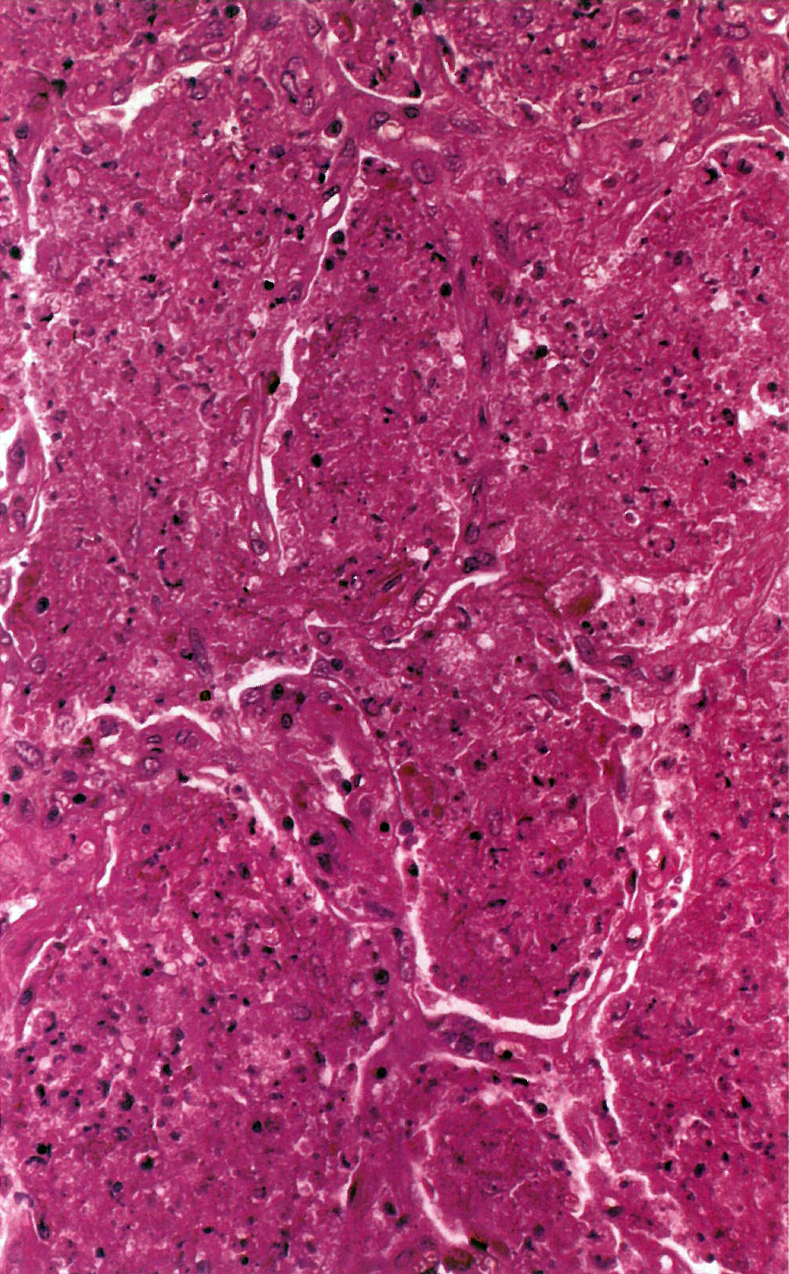
Πνευμονία απο Legionella

Slide 73
Actinomycosis

Slide 74
PULMONARY ANTHRAX

Slide 75
ΦΥΜΑΤΙΩΣΗ (1)

Slide 76
ΦΥΜΑΤΙΩΣΗ (2)

Slide 77
ΦΥΜΑΤΙΩΣΗ (3)

Slide 78
ΦΥΜΑΤΙΩΣΗ (4)

Slide 79
ΦΥΜΑΤΙΩΣΗ (5)

Slide 80
Influenza B

Slide 81
Συνήθης Διάμεση Πνευμονία (1)

Slide 82
Συνήθης Διάμεση Πνευμονία (2)

Slide 83
Χρόνια Ηωσινοφιλική Πνευμονία (1)

Slide 84
Χρόνια Ηωσινοφιλική Πνευμονία (2)

Slide 85
Χρόνια Ηωσινοφιλική Πνευμονία

Slide 86
ΣΑΣ ΕΥΧΑΡΙΣΤΩ!!!!

